Slide 1
Trigonometría
Resolución de triángulos rectángulos

Slide 2
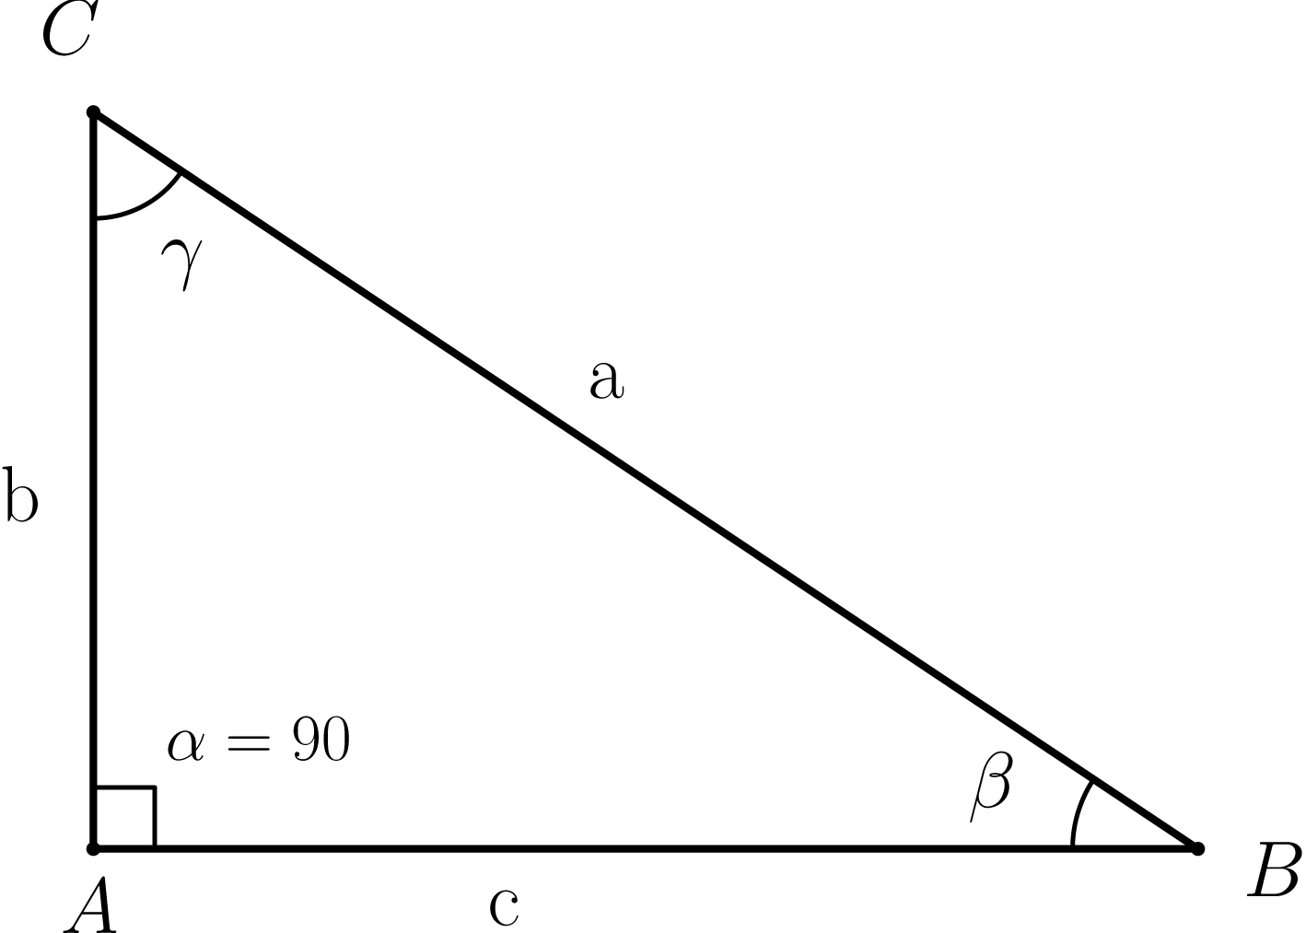
Notación
A, B, C son vértices
a, b, c son aristas
α, β, γ son ángulos

Slide 3
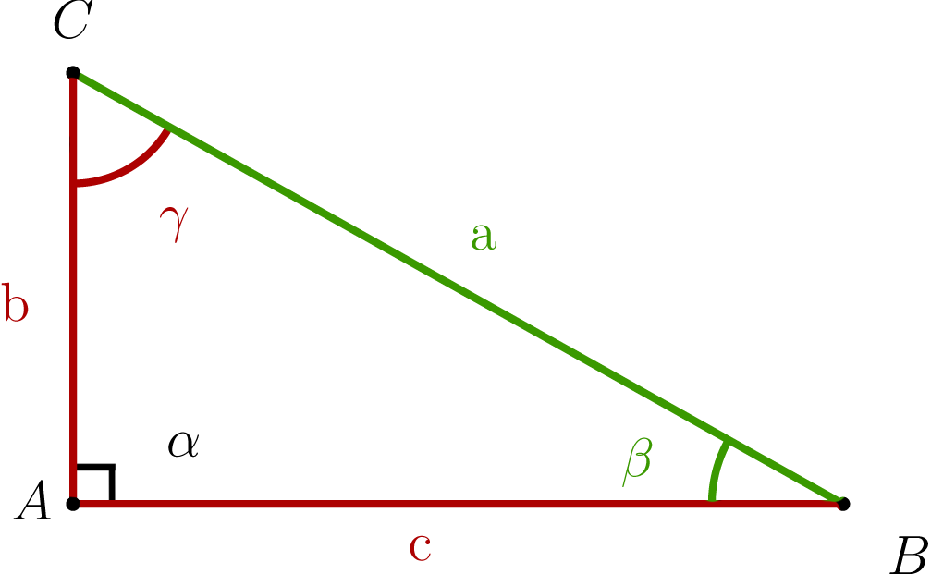
Problema 1
Dados la hipotenusa a y el ángulo β, hallar los lados b, c y el ángulo γ.
Ejemplo: a = 650, β = 30º

Slide 4
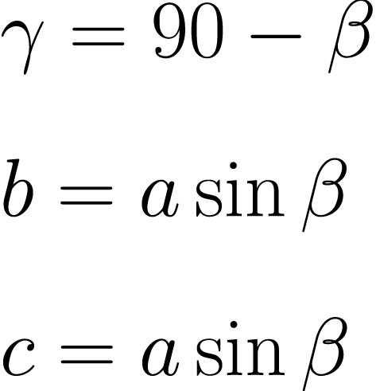
Problema 1
Dados la hipotenusa a y el ángulo β, hallar los lados b, c y el ángulo γ.
Solución:
Ejemplo: a = 650, β = 30º; hallamos γ = 60º,
b = 325 y c = 562.9

Slide 5
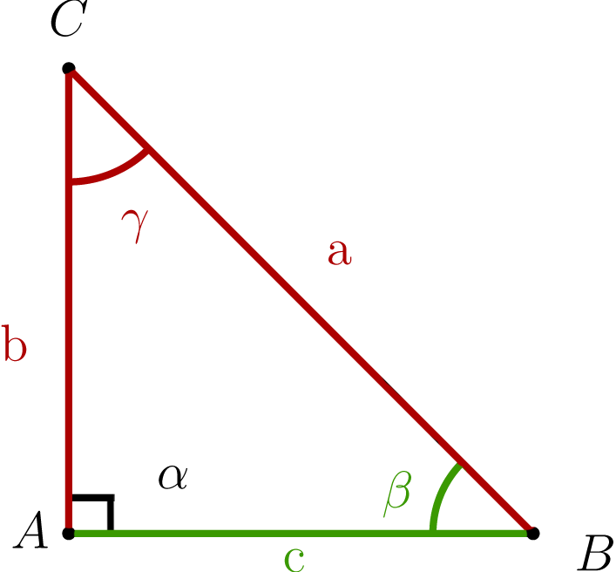
Problema 2
Dados el cateto c y el ángulo β, hallar los lados a, b y el ángulo γ.
Ejemplo: c = 20, β = 45º

Slide 6
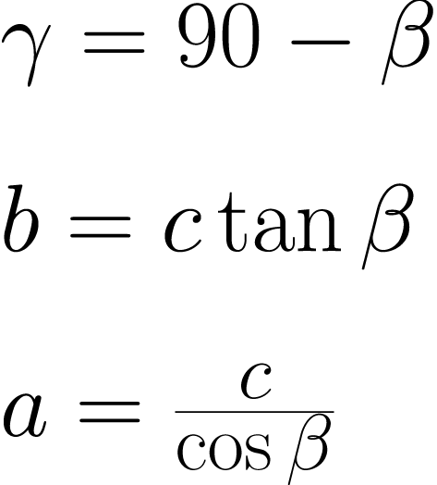
Problema 2
Dados el cateto c y el ángulo β, hallar los lados a, b y el ángulo γ.
Solución:
Ejemplo: c = 20, β = 45º; hallamos γ = 45º, b = 20 y a = 28.28

Slide 7
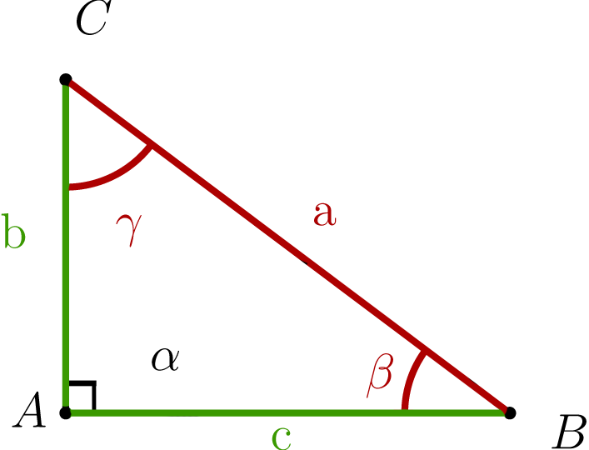
Problema 3
Dados los dos catetos b y c, hallar el lado a y los ángulos β y γ.
Ejemplo: b = 6, c = 8

Slide 8
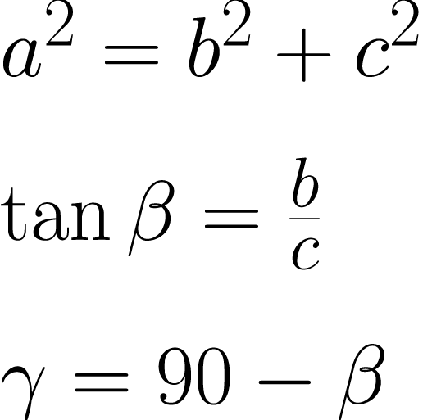
Problema 3
Dados los dos catetos b y c, hallar el lado a y los ángulos β y γ.
Solución:
Ejemplo: b = 6, c = 8; hallamos a = 10, β = 36.87º y γ = 53.13º

